Slide 1
HISTOIRE · CM2 · CHAPITRE 1 · SÉANCE 2
OUVERTURE
SÉANCE 2
1892 : célébrer et rassurer
PROBLÈME HISTORIQUE
Comment les fêtes de 1892 cherchent-elles à présenter une République forte, rassurante et durable ?
Comprendre que les affiches, les symboles et les cérémonies servent à rassembler la population autour de la République.
1

Slide 2
HISTOIRE · CM2 · CHAPITRE 1 · SÉANCE 2
RÉCIT 1 · PREMIÈRE ENQUÊTE
RÉCIT 1 · PREMIÈRE ENQUÊTE
Écoute le récit : la réponse n’est pas encore donnée.
En 1892, la Troisième République existe depuis vingt-deux ans, mais ses dirigeants savent que les régimes précédents ont souvent disparu. Ils veulent persuader les Français que cette fois la République est solide. Une affiche géante est placardée dans les villes. Elle ne montre ni barricade, ni défaite, ni coup d’État : elle choisit une femme calme, un grand drapeau et une scène d’abondance.
👉 Comment une seule affiche peut-elle faire paraître la République paisible, prospère et tournée vers l’avenir ?
2

Slide 3
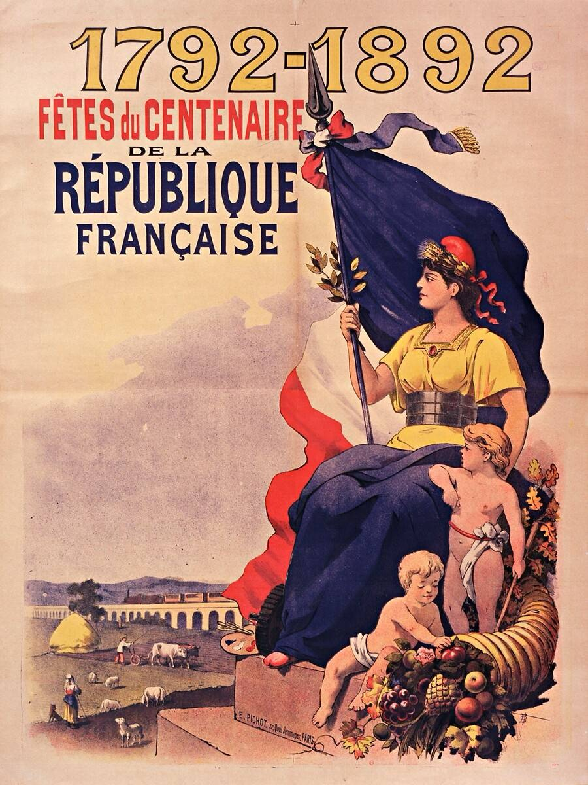
HISTOIRE · CM2 · CHAPITRE 1 · SÉANCE 2
DOCUMENT 1
Document 1 — L’affiche du centenaire de 1892
Lithographie en couleur
QUESTIONS
1. Quelle opération permet de vérifier qu’il s’agit d’un centenaire ?
2. Quels éléments de l’affiche représentent la République et la nation française ?
3. Associe chaque élément à l’idée qu’il transmet : rameau d’olivier, corne d’abondance, champs et troupeaux, enfants.
4. Quel message général l’affiche adresse-t-elle aux Français ?
Allégorie : personnage qui représente une idée. Ici, la femme au bonnet phrygien représente la République ; le drapeau tricolore représente la nation française.
Clé des symboles : rameau d’olivier = paix ; corne d’abondance = richesse ; champs et troupeaux = prospérité agricole ; enfants = avenir.
Source : Eugène Pichot, 1792-1892. Fêtes du centenaire de la République française, 1892, BnF-Gallica, domaine public.
3

Slide 4
HISTOIRE · CM2 · CHAPITRE 1 · SÉANCE 2
CORRECTION · RELANCE
Ce que prouve le document 1
La preuve ferme la première enquête ; le récit peut reprendre.
CORRECTION
SUITE DU RÉCIT
1. 1892 − 1792 = 100 ans.
2. La femme allégorique, le bonnet phrygien et le drapeau tricolore représentent la République et la France.
3. Rameau d’olivier : paix ; corne d’abondance : richesse ; champs et troupeaux : prospérité agricole ; enfants : avenir.
4. La République veut apparaître protectrice, pacifique, prospère et durable.
Mais une affiche reste une image silencieuse. Les autorités décident alors d’organiser une grande fête le 22 septembre 1892. Le programme annonce des défilés, des musiques et des cérémonies dans Paris. Le jour venu, les rues et les places se remplissent. Reste à comprendre qui les organisateurs veulent réunir et comment la fête devient reconnaissable comme une cérémonie de la République.
👉 Comment la cérémonie du 22 septembre 1892 met-elle en scène une République qui rassemble ?
4

Slide 5
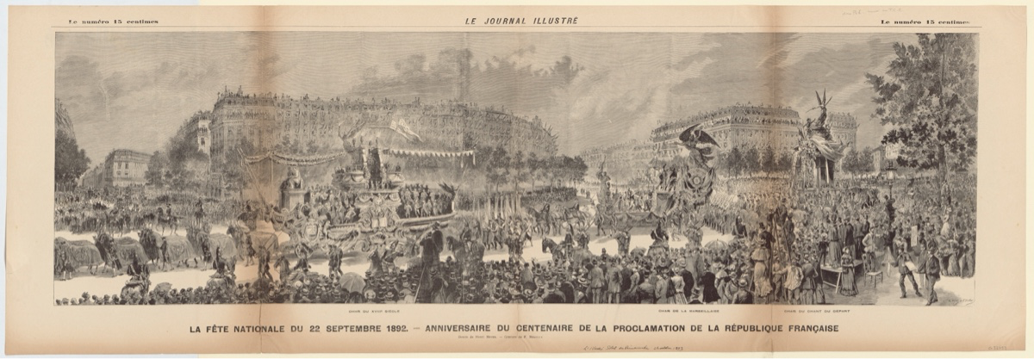
HISTOIRE · CM2 · CHAPITRE 1 · SÉANCE 2
DOCUMENT 2
Document 2 — La fête nationale du 22 septembre 1892
Gravure publiée dans Le Journal illustré
QUESTIONS
1. Quelle est la nature de ce document ? Recopie deux éléments du titre qui permettent de le dater et de comprendre l’événement.
2. Quels détails montrent qu’il s’agit d’une grande cérémonie officielle ?
3. Quels groupes de personnes participent à la fête ?
4. En comparant les deux documents, explique comment l’affiche et la cérémonie poursuivent le même objectif.
Source : Henri Meyer, dessinateur, et Fortuné Méaulle, graveur, La fête nationale du 22 septembre 1892, Musée Carnavalet - Paris Musées, CC0.
Titre transcrit : « Fête nationale du 22 septembre 1892 — Anniversaire du centenaire de la proclamation de la République française ».
Repères d’observation : une foule, des civils, des soldats, des musiciens, des représentants officiels, des drapeaux et des monuments décorés.
5

Slide 6
HISTOIRE · CM2 · CHAPITRE 1 · SÉANCE 2
CORRECTION
Ce que prouve le document 2
On répond au suspense avec des indices précis.
CORRECTION
1. C’est une gravure de presse. Le titre indique « 22 septembre 1892 » et « anniversaire du centenaire de la proclamation de la République française ».
2. La foule, les défilés, les soldats, les monuments décorés, les drapeaux et l’organisation de l’espace montrent une cérémonie officielle.
3. On distingue des civils, des familles, des soldats, des musiciens et des représentants officiels.
4. L’affiche promet paix et prospérité ; la cérémonie montre une foule réunie. Les deux cherchent à rassurer, unir et rendre la République durable.
6

Slide 7
HISTOIRE · CM2 · CHAPITRE 1 · SÉANCE 2
TRACE ÉCRITE
1892 : célébrer et rassurer
À copier dans le cahier. Les mots en rouge sont à retenir.
En septembre 1892, la Troisième République célèbre le centenaire de la naissance de la Première République, proclamée en 1792.
L’affiche du centenaire représente la République sous les traits d’une femme, avec le bonnet phrygien et le drapeau tricolore.
Le rameau d’olivier, la corne d’abondance, les champs et les enfants donnent l’image d’un régime pacifique, prospère et tourné vers l’avenir.
Les cérémonies publiques rassemblent la foule autour de défilés, de musiques, de monuments décorés et de drapeaux.
La Marseillaise devient hymne national en 1879 et le 14 juillet fête nationale en 1880.
Ces symboles et ces fêtes servent à rassurer les Français, à les unir et à présenter la République comme un régime fort et durable.
7

